Slide 1
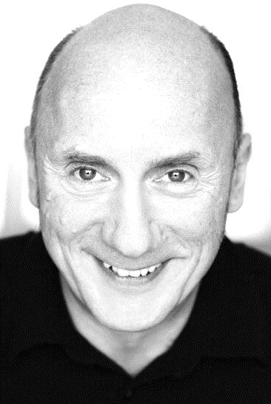
Spinning Taking Agility for a Ride
Ralf Westphal
info@ralfw.de
ralfw.blogspot.com @ralfw
www.ralfw.de
www.clean-code-developer.de

Slide 2
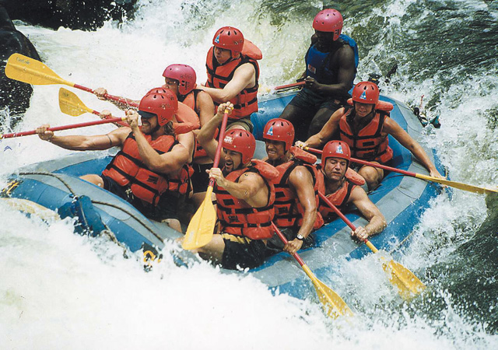
Notes:
Softwareentwicklung ist kein langer ruhiger Fluss!
http://www.duedderreisen.de/fileadmin/webbilder/_hires/ZIM_DIV_059_20070326_BR.jpg

Slide 3

Notes:
Get real about emergencies! Der Notfall lauert überall. Unterbrechungen sind die Norm.
Sofort behandeln!
Bald behandeln. Morgen ist ok.
Irgendwann behandeln.

Slide 4
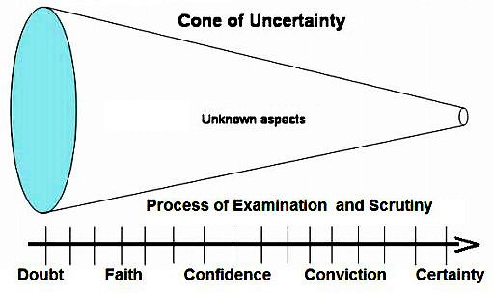
Notes:
Je größer das zu Schätzende, desto ungenauer die Schätzung.
http://what-buddha-said.net/drops/II/Curing_Doubt_and_Uncertainty.htm

Slide 5
#1 View interruptions as the norm

Slide 6
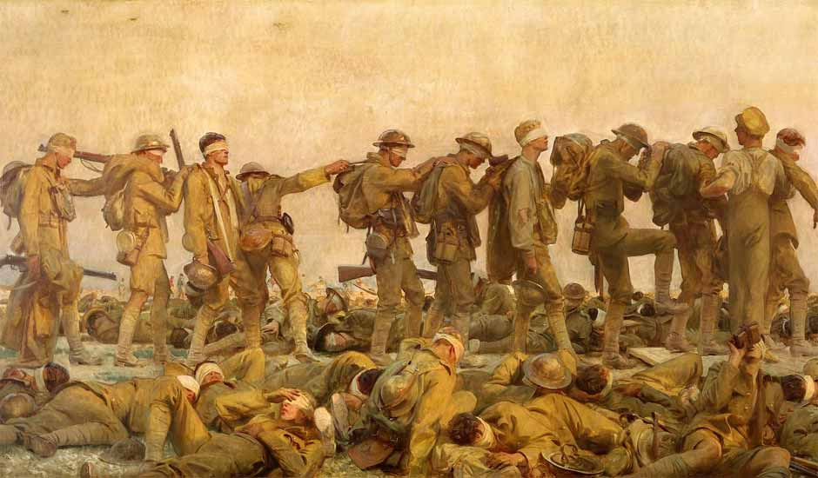
Notes:
Wir brauchen eine Triage, um zwischen den Anforderungskategorien zu unterscheiden.
http://psimcoe.files.wordpress.com/2009/09/sargent_gassed_1919_imperial_war.jpg

Slide 7
#2 Institutionalize triage

Slide 8
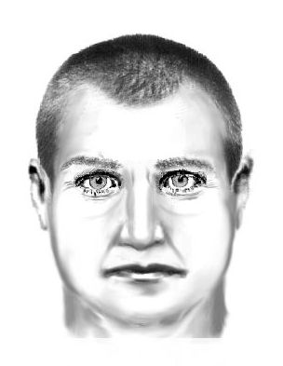
Notes:
Do you know how a facial composite (photofit) is done?
http://www.polizei.rlp.de/internet/med/552/5525571d-5d41-0217-a52f-61f42680e4cd,22222222-2222-2222-2222-222222222222.jpg

Slide 9
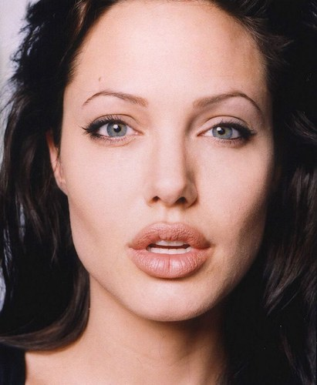
Notes:
http://imstars.aufeminin.com/stars/fan/angelina-jolie/angelina-jolie-20080729-442131.jpg

Slide 10
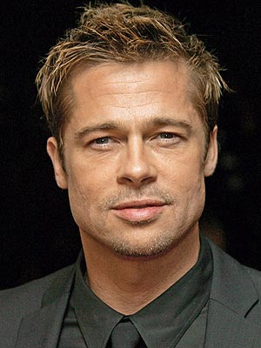
Notes:
Versuchen wir es einmal zusammen mit einem Phantombild. Prägen Sie sich dieses Gesicht ein...
(Teilnehmer könnten in 3 Gruppen eingeteilt werden, die jede ein anderes Vorgehen wählt.)
Versuch #1: Sie haben 15 Minuten. Beschreiben Sie das Gesicht komplett mit einem Text, so dass ich es dann nachzeichnen kann. (Wasserfall)
Versuch #2: Sie haben mehrmals 3 Minuten Zeit. Wählen Sie soviele Eigenschaften, wie sie in den 3 Minuten komplett beschreiben können. Die zeichne ich dann. Dann wieder beschreiben usw. (Scrum)
Versuch #3: Wählen Sie eine Eigenschaft, beschreiben Sie sie komplett; nehmen Sie sich soviel Zeit wie Sie wollen. Dann zeichne ich die Beschreibung. Dann wieder beschreiben usw. (Kanban)
Versuch #4: Wir zeichnen das Bild im konstanten Dialog...
http://www.animaatjes.de/celebrity/b/brad-pitt/animaatjes-brad-pitt-39815.jpg

Slide 11
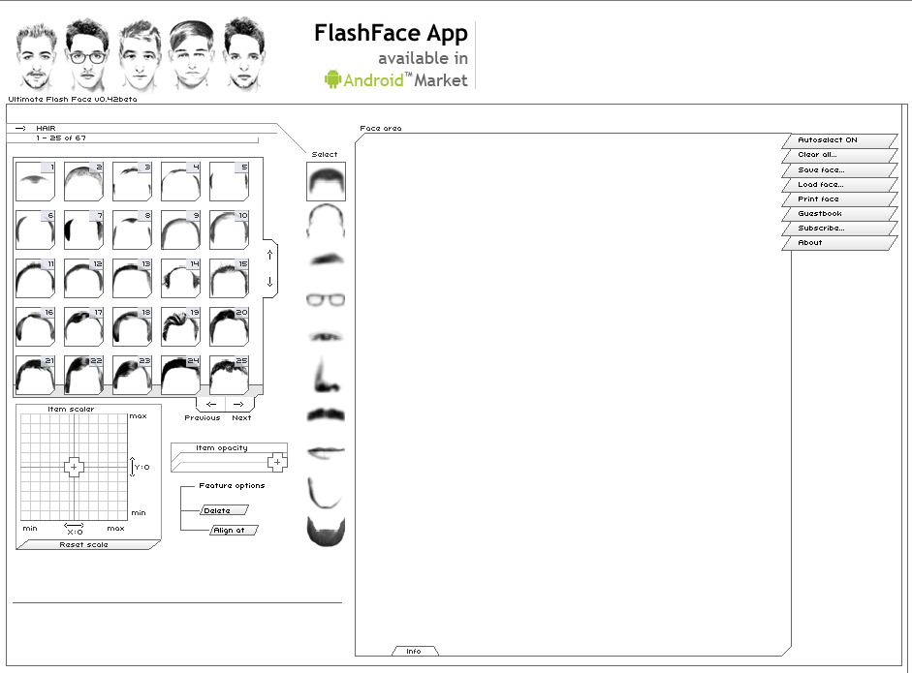
http://flashface.ctapt.de/index.php
Notes:
Die Software, mit der ich die Phantombeschreibungen in ein Bild übersetze.
http://flashface.ctapt.de/index.php

Slide 12
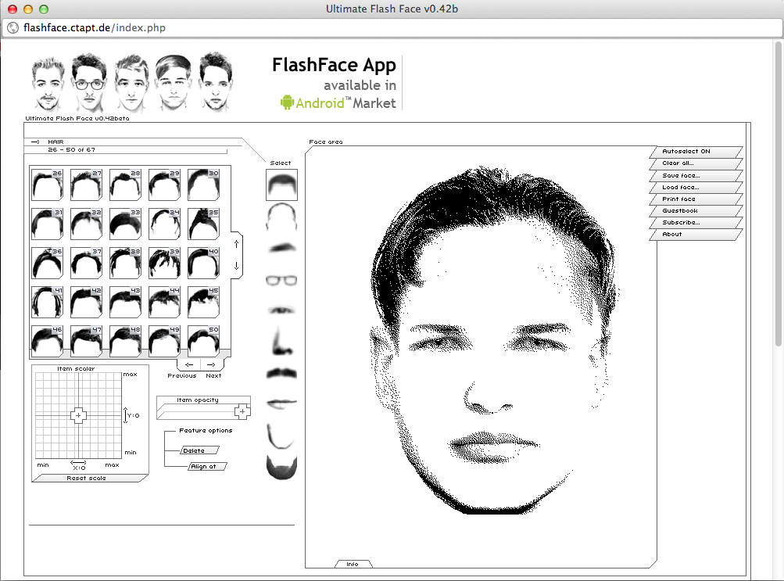
Notes:
Mein Ergebnis bei direktem Blick auf das Foto, also ohne Vermittlung durch einen „Zeugen“.
Customers are poor at a priori definition, but good at a posteriori recognition/judgement.

Slide 13
#3 Allow for quickest feedback possible

Slide 14
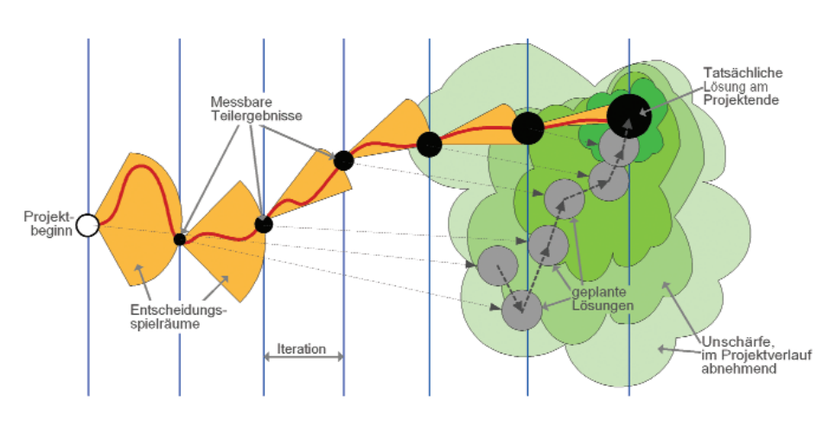
Notes:
Der Weg von den ersten Anforderungen zur fertigen Software ist auch für den Kunden unklar.
Eine Expedition.
Die abgebrochen werden können sollte an jedem Punkt. Oder deren Weg sich immer wieder verändern können sollte.
http://www.sigs-datacom.de/fileadmin/user_upload/zeitschriften/os/2005/01/oestereich_OS_01_05.pdf

Slide 15
#4 Allow for stopping at any time

Slide 16
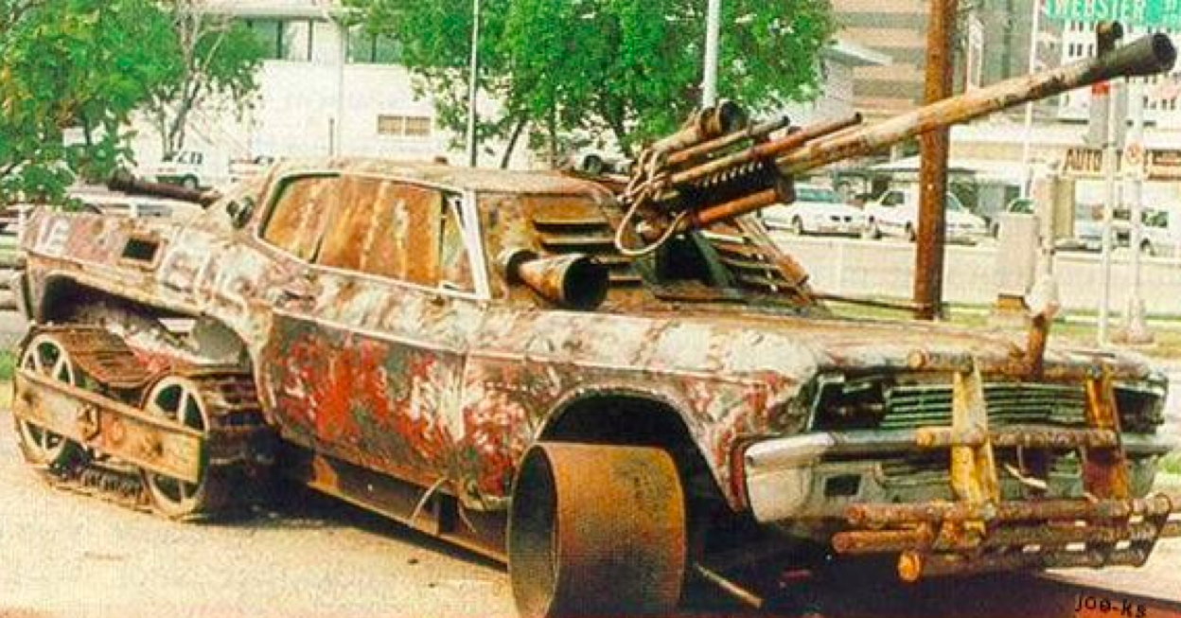
Notes:
Software über lange Zeit entwickeln ist Pimpen (nicht Entwicklung und dann Wartung).

Slide 17
#5 Force evolvability

Slide 18
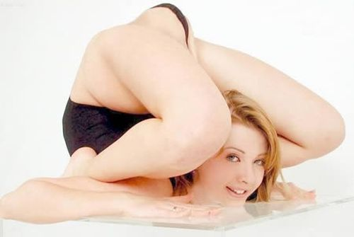
The Elastic Manifesto

Slide 19
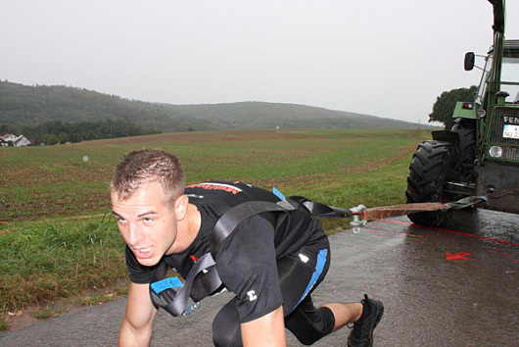
Acceptance over specification
Notes:
Ohne, dass ständig jmd zieht, wird Verschwendung erzeugt.
Ein Anti-Pattern: fehlendes Interesse an der Abnahme.
http://mhstatic.de/fm/1/thumbnails/IMG_5303.jpg.2432111.jpg

Slide 20
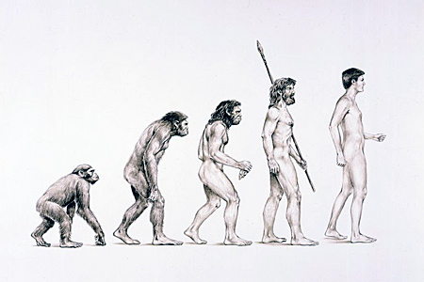
Progress over
completion
Notes:
Es kann nicht darum gehen, Anforderungen einfach auf „Done“ zu setzen.
„Done“ ist nur ein Mittel, kein Ziel.
Das Ziel ist Zufriedenheit – und die kann auch ohne Vollständigkeit entstehen.
Ständig weiter zu entwickeln, ist daher das Wichtigste.
http://www.planet-wissen.de/politik_geschichte/urzeit/afrika_wiege_der_menschheit/img/intro_aufstieg_gang_g.jpg

Slide 21
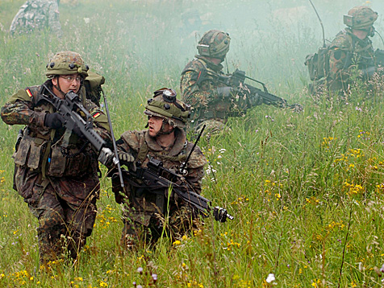
Reactivity over
commitment
Notes:
Alles kann sich ständig ändern. Notsituation können entstehen.
Darauf zu reagieren, ist wichtiger, als ein Commitment einzuhalten.
http://www.n24.de/media/_fotos/1politik/2008_2/mrz_2/080317_1/qrf_dpa.jpg

Slide 22
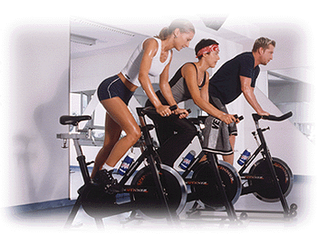
Spinning
Notes:
http://www.slenderline.net/duitshtml/spinning/spinning/image003.gif

Slide 23
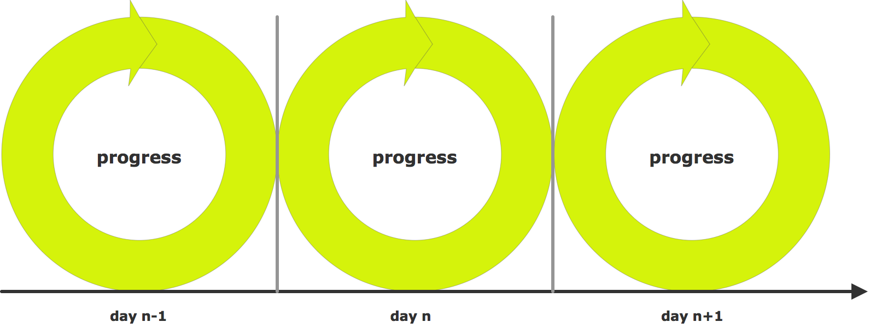

Slide 24
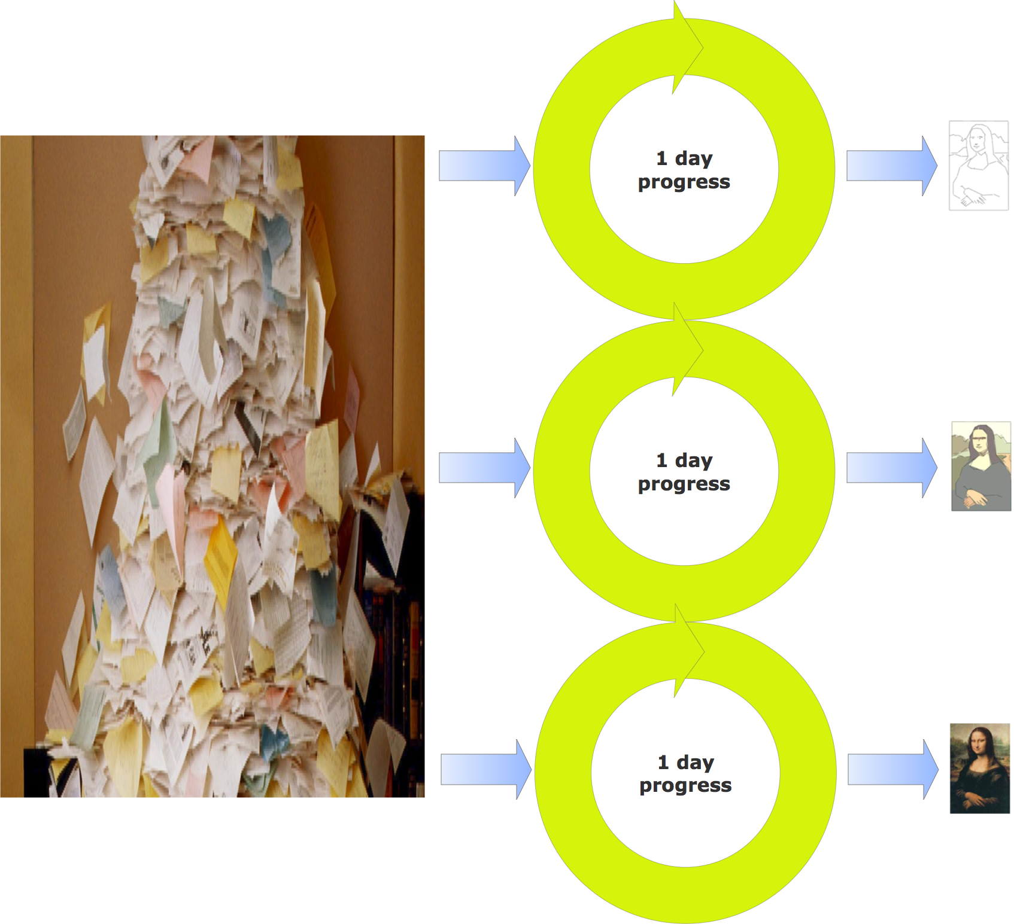
Notes:
Ein Backlog in Anforderungen von 1 Tag zerlegen.

Slide 25
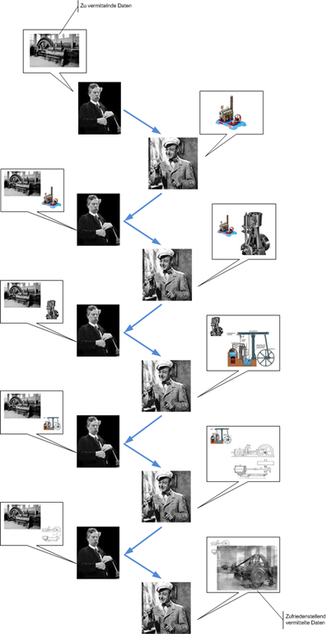
Notes:
Softwareentwicklung ist lernen. Lernen braucht Feedback.
Wer lernt? Der Entwickler und (!) der Kunde.

Slide 26
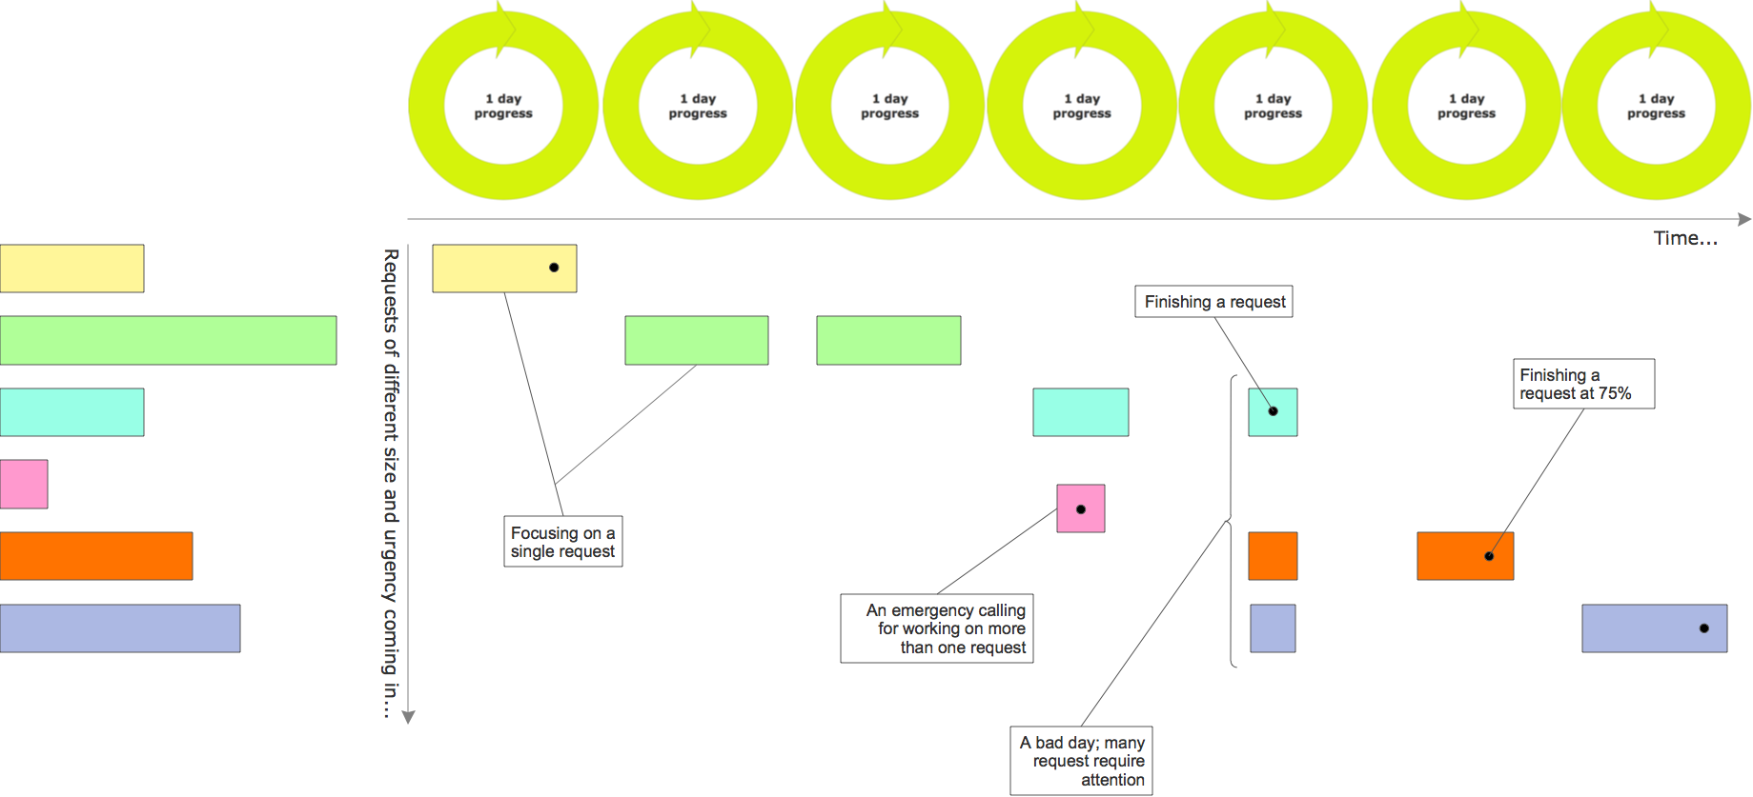
Notes:
Die 1-Tag-Happen flexibel realisieren. Ständiger Wechsel ist ok.

Slide 27
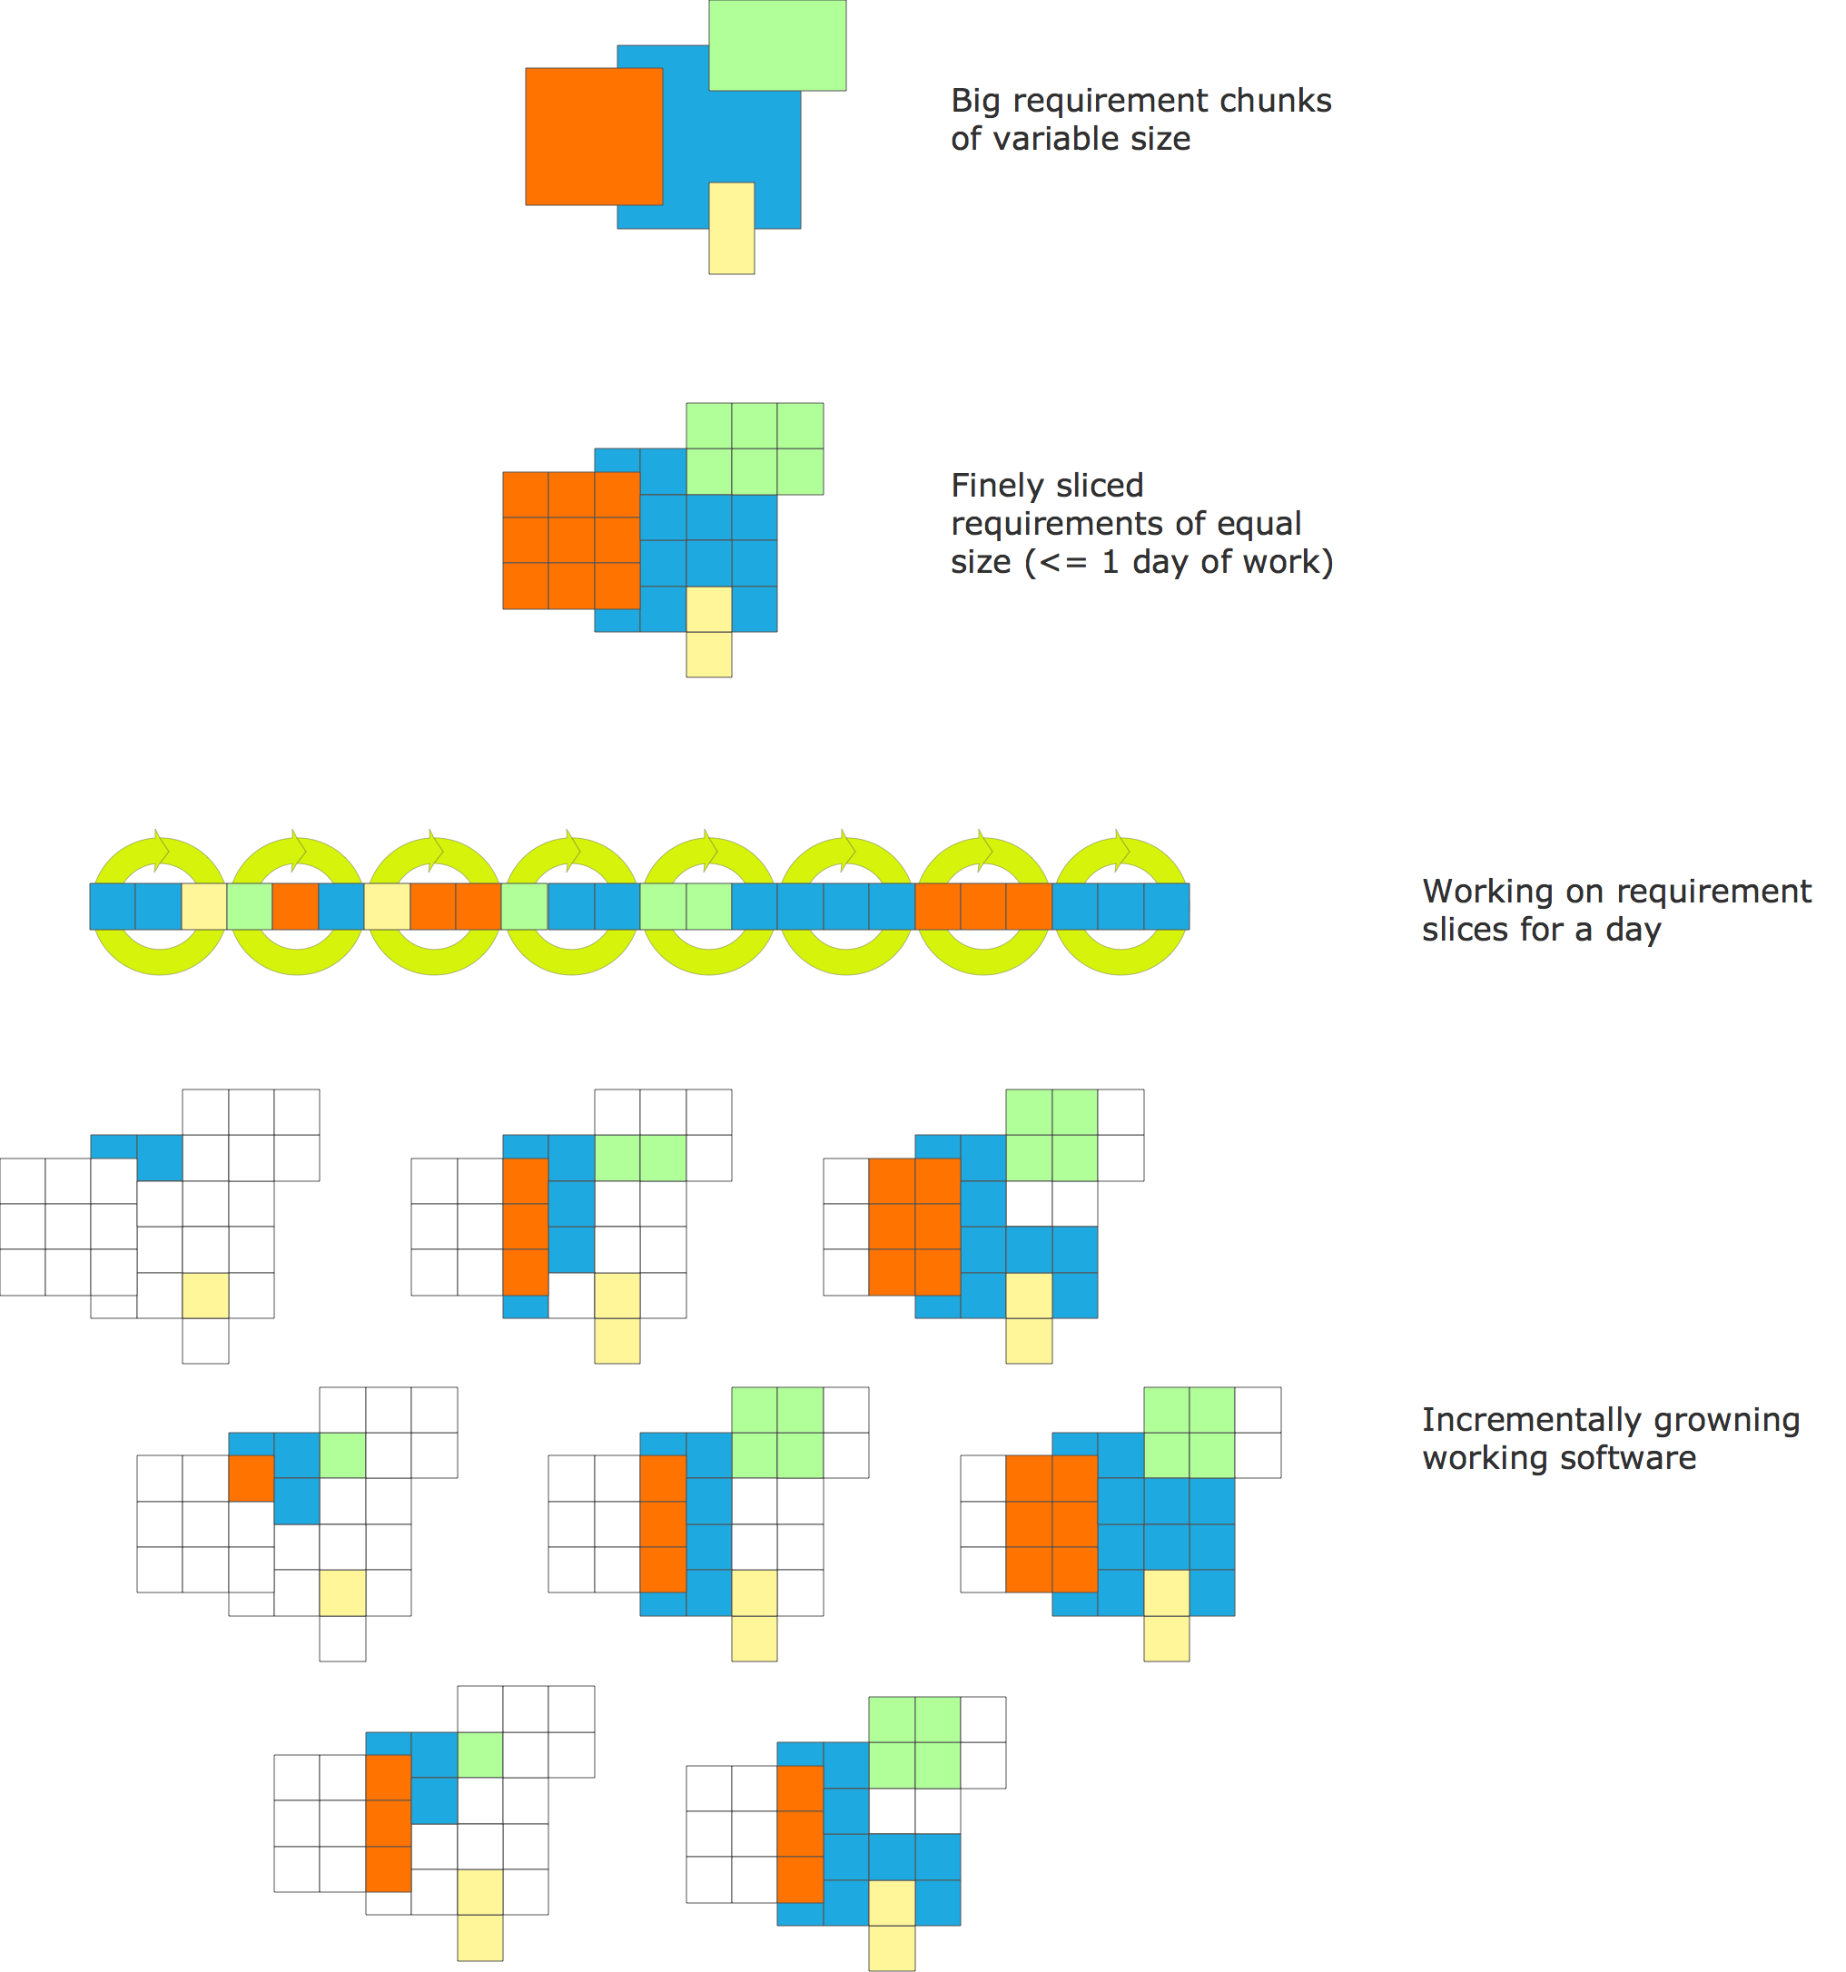
Notes:
Die Software wächst in kleinen Schritten, da wo es nötig scheint.

Slide 28
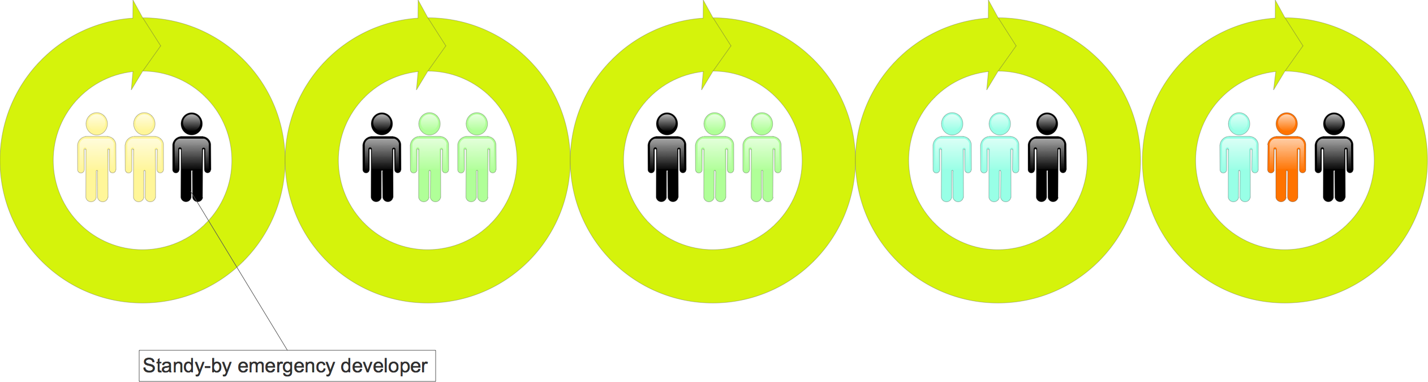
Notes:
Um auf Notsituationen reagieren zu können, Personalpuffer vorhalten.

Slide 29
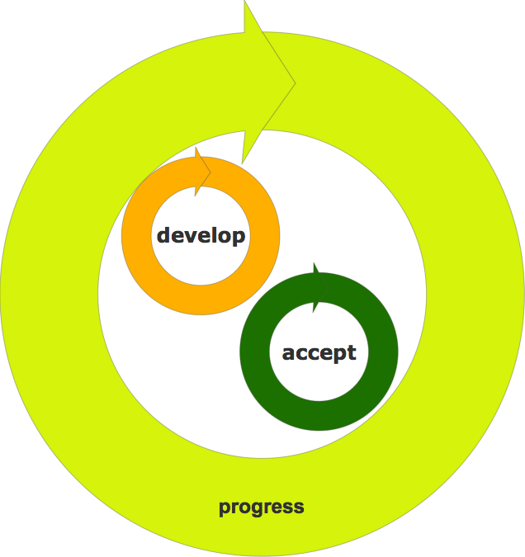

Slide 30
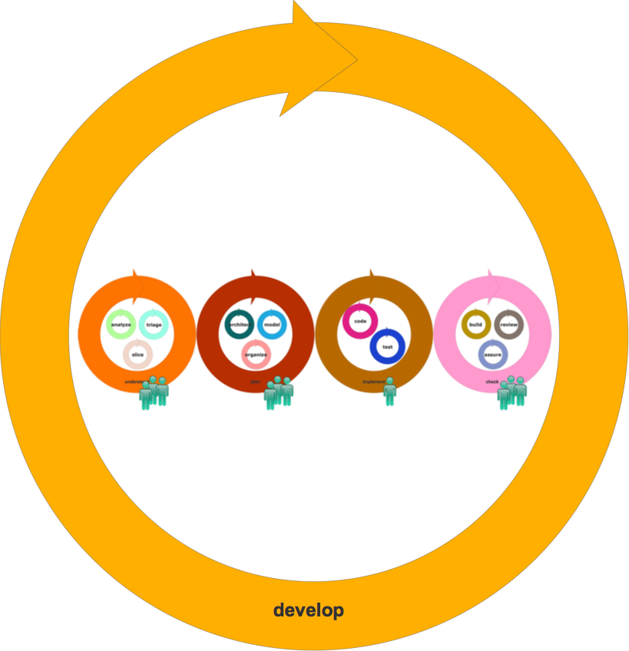

Slide 31

Notes:
http://www.hna.de/bilder/2012/01/10/1557607/1865362629-gesundheit-sport-workout-schwitzen-spass-training.9.jpg

Slide 32
Ressourcen
Spinning – Vorschlag für den Kern jedes Vorgehensmodells http://ralfw.blogspot.com/2011/09/spinning-vorschlag-fur-den-kern-jedes.html
Agile Process Reality Check http://geekswithblogs.net/theArchitectsNapkin/archive/2011/12/14/agile-process-reality-check.aspx
From Agile to Elastic http://geekswithblogs.net/theArchitectsNapkin/archive/2011/12/16/from-agile-to-elastic.aspx
Spinning – Getting Agile at the Core http://geekswithblogs.net/theArchitectsNapkin/archive/2011/12/22/spinning-ndash-getting-agile-at-the-core.aspx
Get into the Flow with Spinning http://geekswithblogs.net/theArchitectsNapkin/archive/2011/12/23/get-into-the-flow-with-spinning.aspx

Slide 33
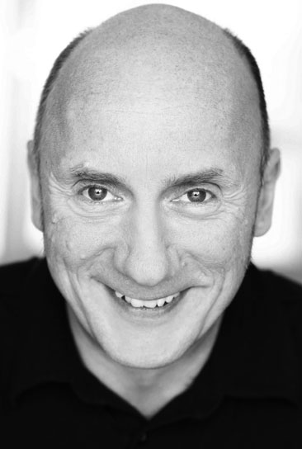
Referent
Ralf Westphal is a freelance consultant, project coach, and trainer on software architectural topics and team organization. He is the author of more than 500 publications since 1998. Together with his colleague Stefan Lieser he is the co-founder of the "Clean Code Developer" initiative to increase software quality; also Ralf is working as one of the clean-code-advisors.de.

